Slide 1


*§4 场论初步
在物理学中, 曲线积分和曲面积分有着广泛的应用. 物理学家为了既能形象地表达有关的物理量, 又能方便地使用数学工具进行逻辑表达和数据计算, 使用了一些特殊的术语和记号, 在此基础上产生了场论.
一、场的概念
二、梯度场
三、散度场
四、旋度场
五、管量场与有势场
返回

Slide 2


一、场的概念
若对全空间或其中某一区域 V 中每一点 M, 都有一
个数量 (或向量) 与之对应, 则称在 V 上给定了一个
数量场 (或向量场). 例如: 温度和密度都是数量场,
重力和速度都是向量场. 在引进了直角坐标系后, 点
M 的位置可由坐标确定. 因此给定了某个数量场就
等于给定了一个数量函数
在以下讨论中
总是设它对每个变量都有一阶连续偏导数.同理,每

Slide 3

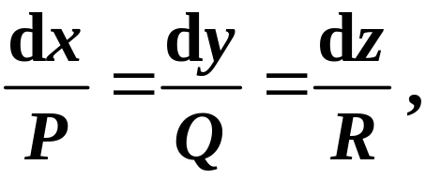
个向量场都与某个向量函数
相对应.
这里 P, Q, R 为所定义区域上的数量函数,
并假定它们有一阶连续偏导数.
设 L 为向量场中一条曲线. 若 L 上每点 M 处的切线
方向都与向量函数 在该点的方向一致, 即

Slide 4
则称曲线 L 为向量场 的向量场线. 例如电力线、
磁力线等都是向量场线.
注 场的性质是它本身的属性, 和坐标系的引进无关.
引入或选择某种坐标系是为了便于通过数学方法来
进行计算和研究它的性质.

Slide 5

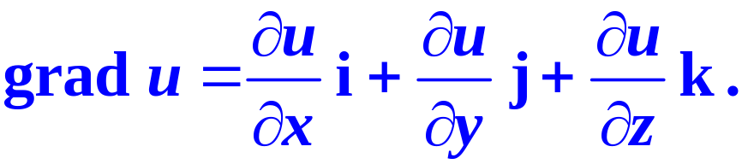

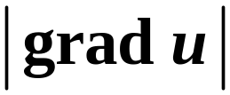
二、梯度场
在第十七章§3 中我们已经介绍了梯度的概念, 它
是由数量函数 所定义的向量函数
grad u 是由数量场 u 派生出来的一个向量场, 称为
梯度场. 由前文知道,
grad u 的方向就是使方向导
数 达到最大值的方向,
就是在这个方
方向上的方向导数.

Slide 6


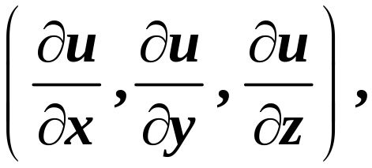
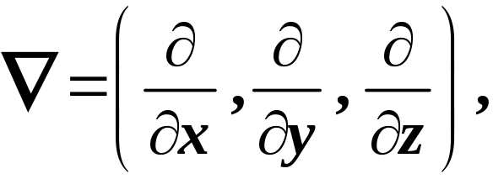

因为数量场
的等值面
的法线
方向为
所以 grad u 恒与 u 的等值面
正交.
引进符号向量
当把它作为运算符号来看待时, 梯度可写作

Slide 7




注 通常称为哈密顿 (Hamilton) 算符(或算子), 读
作 “Nabla”.
梯度有以下一些用 表示的基本性质:
1. 若 u, v 是数量函数, 则
2. 若 u, v 是数量函数, 则
特别地有

Slide 8





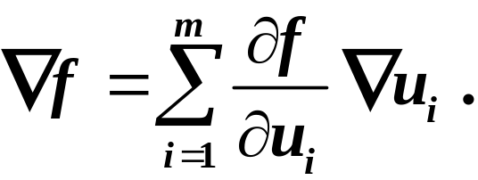
3. 若
则
4. 若
则
5. 若
这些公式读者可利用定义来直接验证.

Slide 9

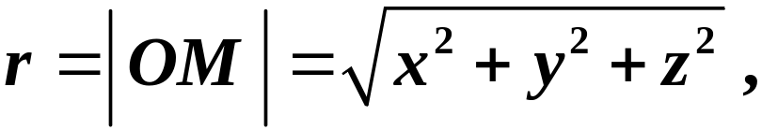
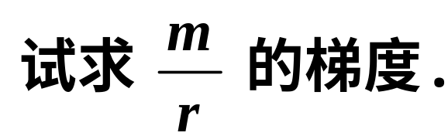
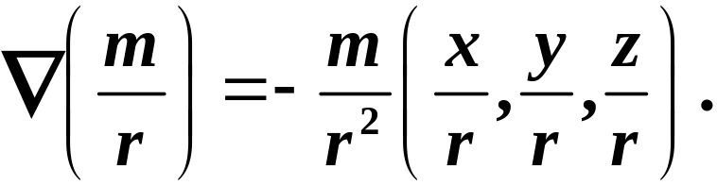
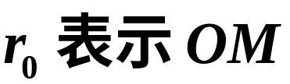
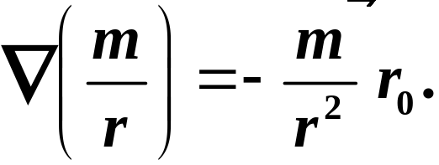
例1 设质量为 m 的质点位于原点, 质量为 1 的质点
位于
记
解
若以
上的单位向量, 则有

Slide 10

它表示两质点间的引力, 方向朝着原点, 大小与质量
的乘积成正比, 与两点间距离的平方成反比.
这说明了引力场是数量场
的梯度场, 因此常称
为引力势.

Slide 11
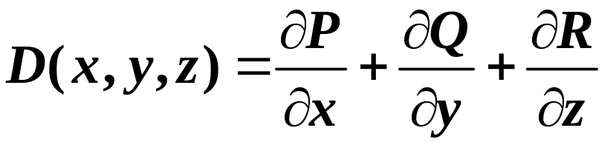
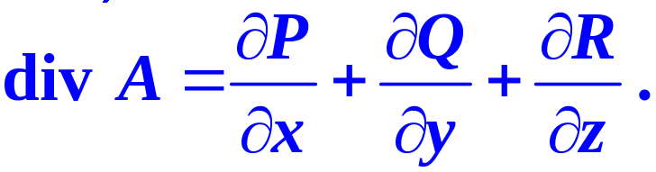
三、散 度 场
设
为 V 上的一个向量场. 称如下数量函数:
为 的散度. 这是由向量场 派生出来的一个数量
场, 也称散度场, 记作

Slide 12
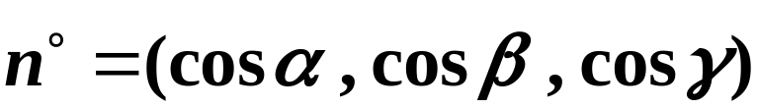
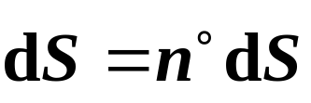
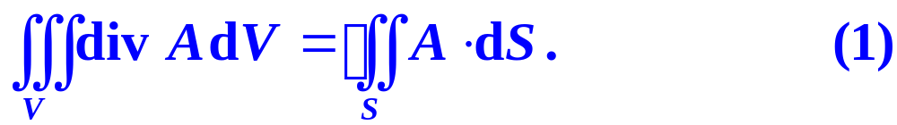

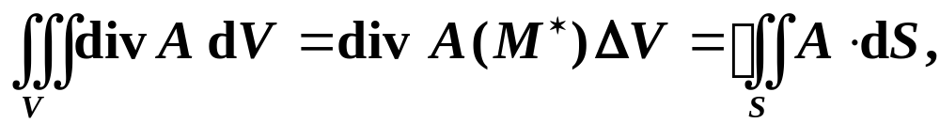



设
为曲面 S 在各点的单位
法向量,记 , 称为 S 的面积元素向量. 于是
高斯公式可写成如下向量形式:
对上式中的三重积分应用中值定理, 使得
在 V 中任取一点
令 V 收缩到

Slide 13
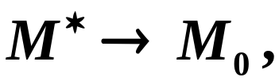
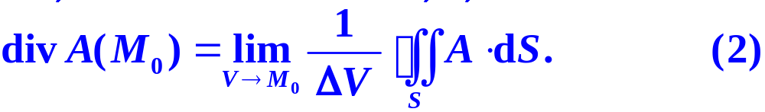
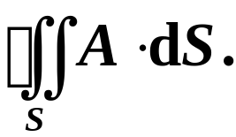
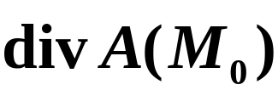

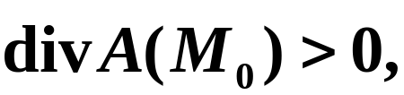
则同时有
对上式取极限, 得到
这个等式可以看作是散度的另一种定义形式.
散度的物理意义 联系本章§2中提到的, 流速为
的不可压缩流体, 经过封闭曲面 S 的流量是
于是(2)式表明
是流量对体积 V 的变化率,
并称它为 在点
的流量密度.
若
说明在每一单位时间内有一定数

Slide 14

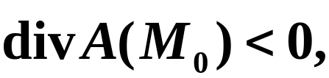

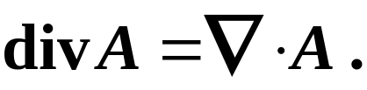
量的流体流出这一点, 则称这一点 为 “源”.
若
说明流体在这一点 被吸收, 则
称这点为 “汇”.
若在每一点都有 则称 为 “无源场”.
的散度也可表示为矢性算符 与 的数性积:
容易由定义直接推得散度的以下一些基本性质:

Slide 15
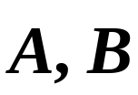
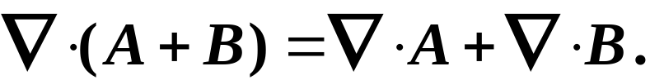

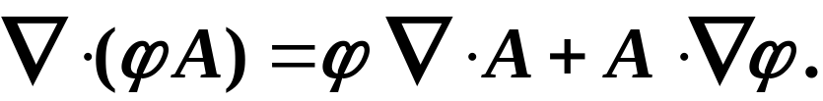

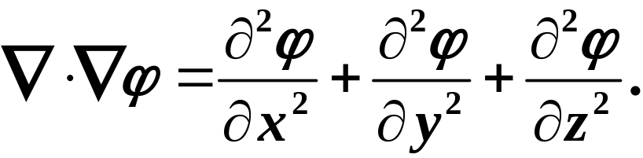

1. 若 是向量函数, 则
2. 若
是数量函数, 是向量函数, 则
3. 若
是一数量函数, 则
算符
于是

Slide 16
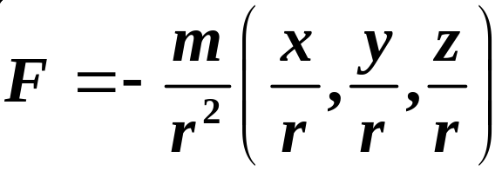

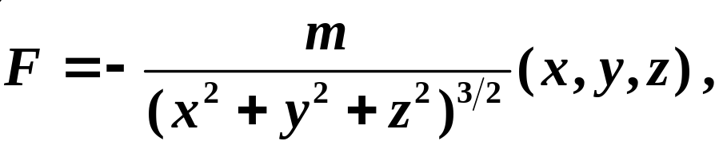
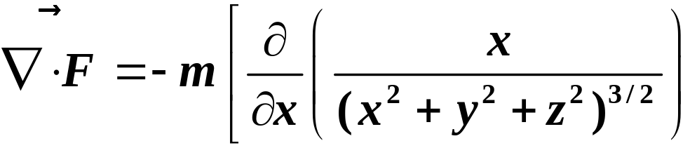
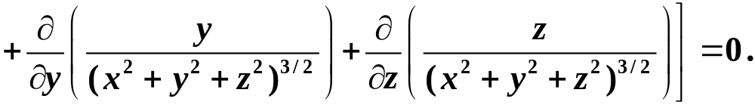
例2 求例1中引力场
所产生的散
度场.
解 因为
所以

Slide 17

因此引力场 在每一点处的散度都为零 ( 除原点没
有定义外 ).

Slide 18
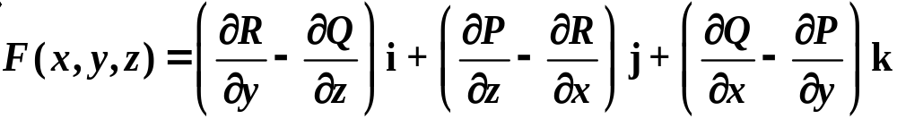
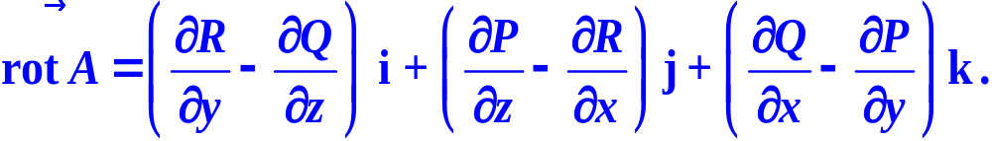
四、旋 度 场
设
为 V 上的一个向量场. 称如下向量函数:
为 的旋度. 是由向量场 派生出来的一个向量
场, 也称旋度场, 记作

Slide 19
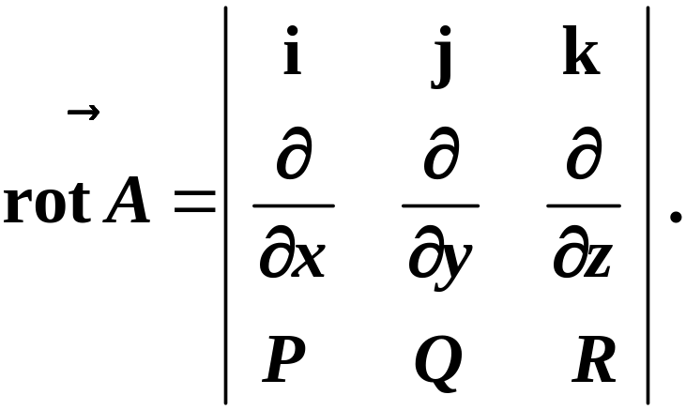
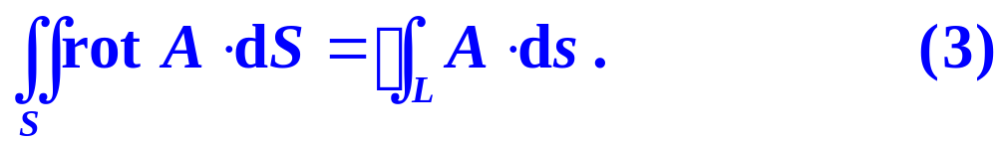
为便于记忆起见, 可用行列式形式来表示旋度:
类似于用散度表示的高斯公式 (1), 现在可用旋度来
表示斯托克斯公式:

Slide 20
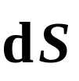

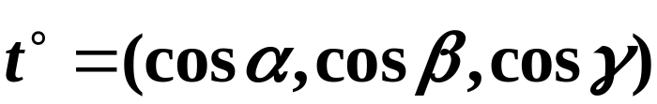
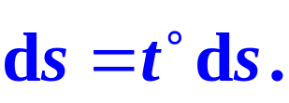
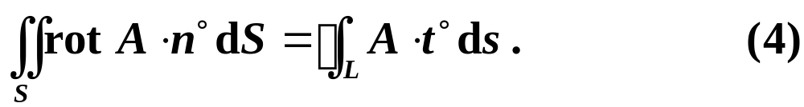

其中 为前述对于曲面 S 的面积元素向量; 而
则是对于曲线 L 的弧长元素向量. 对后者说明如下:
设
是曲线 L 在各点处的正向
单位切向量, 弧长元素向量即为
把公式 (3) 改写成
对上式中的曲面积分应用中值定理, 使得

Slide 21
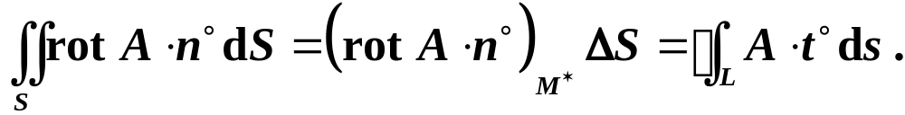

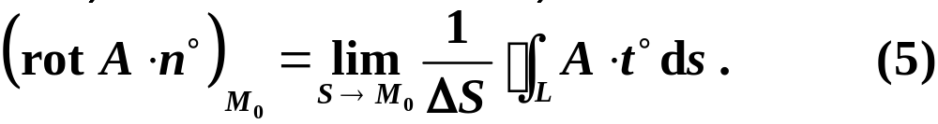
在 S 上任取一点
令 S 收缩到
则同时有
对上式取极限, 得到
这个等式也可以看作是旋度的另一种定义形式.
为了由 (5) 式直观描述旋度的物理意义, 不妨将其中
的曲面块 S 改换为平面区域 D ( 图 22-12 ), 这时 (5)

Slide 22







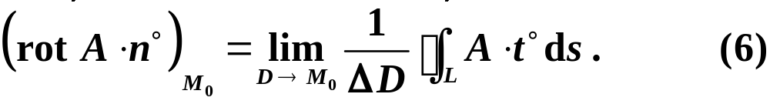
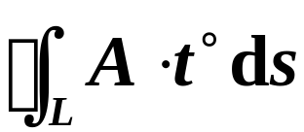
式又被改写为
在流速场 中, 曲线积分
是沿闭曲线 L

Slide 23
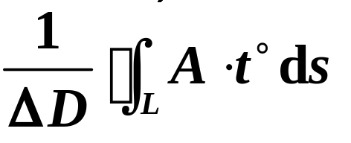


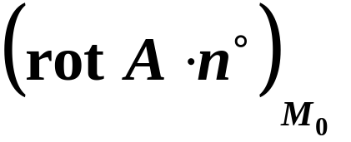
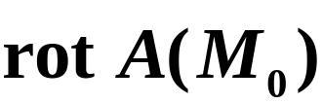
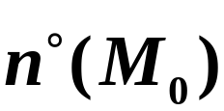
的环流量, 它表示流速为 的不可压缩流体, 在单位
时间内沿曲线 L 流过的总量. 这样,
就反映了流体关于 L 所围面积的平均环流密度. 当
时, (6) 式右边这个极限, 就是流速场 在
点 处按右手法则绕 的环流密度.
另一方面, (6) 式左边的 是
在 上的投影. 由此可见, 当所取的 与

Slide 24



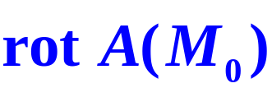
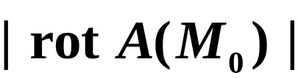
同向时, 该投影为最大.
综合起来就可以说:
“ 流速场
在点 处绕 的环流密度, 等于旋度
在 上的投影. ”
这同时指出了旋度的两个基本属性:
(i) 的方向是 在点 处环流密度最大
的方向;
(ii)
即为上述最大环流密度的数值.

Slide 25











当 时, 称向量场 为 “无旋场” .
为了更好地认识旋度的物理意义及这一名称的来源,
我们讨论刚体绕定轴旋转的问题. 设一刚体以角速
度
绕某轴旋转, 则
的方向沿着旋转轴, 其指向
与旋转方向符合右手法则.
若取定旋转轴上一点 O
作为原点(图22-13), 刚体
上任意一点 P 的线速度

Slide 26







可表示为
其中
是 P 的径向量, 设
P 的坐标为
, 便有
又设
于是

Slide 27




这结果表明线速度 的旋度除相差一个常数因子外,
就是旋转的角速度
这也说明了旋度这个名称的
来源.
应用算符
的旋度是
旋度有如下一些基本性质:
1. 若 是向量函数, 则

Slide 28





2. 若
是数量函数, 是向量函数, 则
这些等式可通过梯度、散度、旋度等定义来验证.

Slide 29







五、管量场与有势场
若一个向量场 的散度恒
为零, 即 我们曾
称 为无源场. 从高斯公
式知道, 此时沿任何封闭
曲面的曲面积分都等于零.
我们又把 称作管量场. 这是因为, 若在向量场
中作一向量管 (图22-14), 即由向量线围成的管状的
曲面. 用断面 去截它, 以
表示所截出的管

Slide 30





的表面, 这就得到了由
所围成的封闭曲面
S. 于是由(1)式得出
而向量线与曲面
的法线正交, 所以

Slide 31



这等式说明了流体通过向量管的任意断面的流量是
相同的, 所以把场 称为管量场. 如例2, 由 的梯
度
所成的引力场 是一个管量场.
若一个向量场 的旋度恒为零, 即 我们在
前面称 为无旋场. 从斯托克斯公式知道, 这时在空
间单连通区域内沿任何封闭曲线的曲线积分都等于

Slide 32




零, 这种场也称为有势场. 这是因为当
时,
由定理 22.5 推得空间曲线积分与路线无关, 且存在
某函数
, 使得
即
通常称 u 为势函数. 因此若某向量场 的旋度为零,
则必存在某个势函数 u, 使得
这也是一
个向量场是某个数量场的梯度场的充要条件. 在例1

Slide 33




中, 引力势
就是势函数. 所以
因为
恒成立, 所以
它也是引力
场 是有势场的充要条件.
若一个向量场既是管量场, 又是有势场, 则称这个向
量场为调和场. 上述例 2 中讲到的引力场 就是调
和场. 若 是一个调和场, 则必有

Slide 34



显然
即必有势函数 u 满足
这时称函数 u 为调和函数.

